Slide 1
第五章
资本主义发展的历史进程（要点）

Slide 2
一、资本主义的发展阶段
资本主义的发展经历了两个阶段：自由竞争资本主义和垄断资本主义。 (P202)
私人垄断资本主义是在生产集中和资本集中的基础上形成的。
金融资本是由工业垄断资本和银行垄断资本融合在一起而形成的一种垄断资本。 (P205)
自由竞争资本主义
垄断资本主义
19世纪末20世纪初
私人垄断
20世纪中期
国家垄断

Slide 3
国家垄断资本主义是国家政权和私人垄断资本融合在一起的垄断资本主义，其实质是垄断资本利用国家政权的力量，以维护其垄断统治并保证获得稳定的高额垄断利润。 (P207~211)

Slide 4
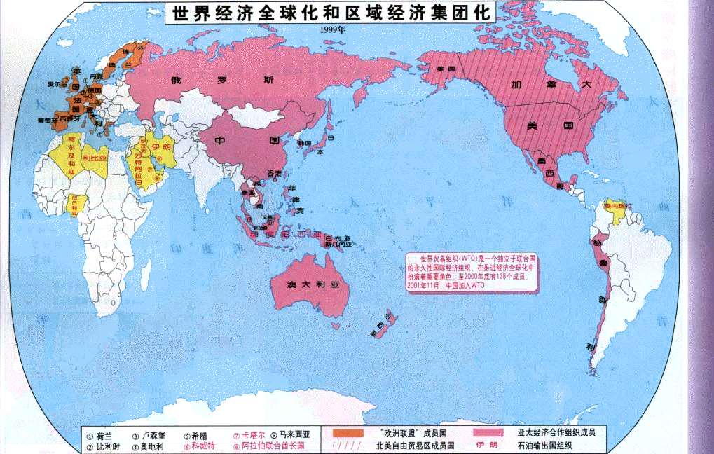
二、经济全球化(P216~221)
经济全球化是指随着科学技术和国际分工的发展以及生产社会化程度的提高，使世界各国、各地区的经济活动越来越超出一国和地区的范围而相互联系和紧密结合的趋势。
“资产阶级，由于开拓了世界市场，使一切国家的生产和消费都成为世界性的了。”（马克思、恩格斯《共产党宣言》）

Slide 5

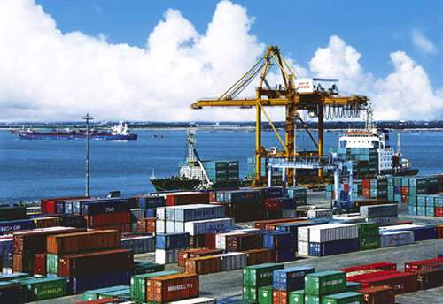
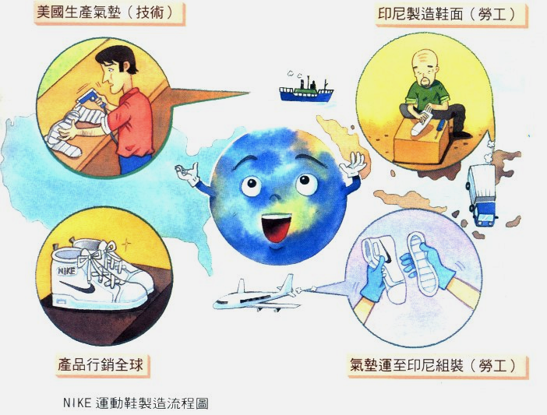
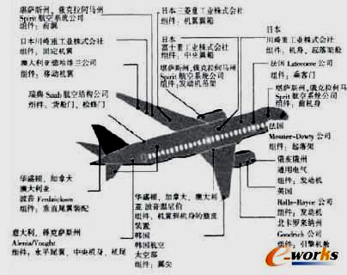

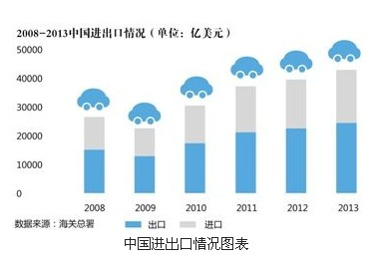
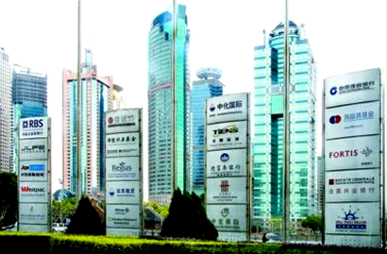
㈠经济全球化的表现及实质(P217~218)
⒈生产的全球化；
⒉贸易的全球化；
⒊金融的全球化；
⒋企业经营的全球化（跨国公司）。
经济全球化的实质：资源配置全球化。
波音787全球化生产网络

Slide 6


㈡经济全球化的动因(P218~219)
㈢经济全球化的后果(P219~221)
发达资本主义国家是经济全球化的主要受益者，对发展中国家也具有积极的影响。

Slide 7

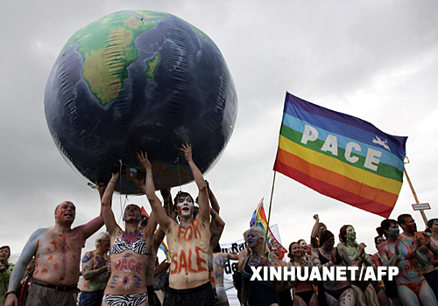
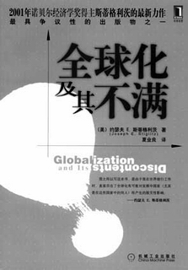
但是经济全球化也会产生消极的后果。
会制约甚至破坏全球生产力的发展，对全球经济持续稳定健康地发展带来严重影响。
反全球化运动

Slide 8
三、资本主义的历史地位和发展趋势
㈠资本主义的历史地位(P229~232)
资本主义显示了巨大的进步性：
⑴资本主义将科学技术转变为强大的生产力；
⑵资本追求剩余价值的内在动力和竞争的外在压力推动了社会生产力的迅速发展；
⑶资本主义的意识形态和政治制度在战胜封建社会小生产方式，保护、促进和完善资本主义生产方式方面起着重要作用，推动了生产力的迅速发展。

Slide 9

㈡资本主义为社会主义所代替的历史必然性
⒈资本主义的内在矛盾决定了资本主义必然被社会主义所代替(P232~235)
生产
社会化
资本
社会化
资本积累

Slide 10

⒉从资本主义向社会主义过渡是一个长期的历史过程(P235~236)
⑴任何社会形态的存在都具有相对稳定性，从产生到衰亡都要经过相当长的时间跨度。
⑵资本主义发展不平衡性决定了过渡的长期性。
⑶当代资本主义的发展还显示出生产
关系对生产力容纳的空间，说明资本 主义为社会主义代替尚需要长期的过程。

